Slide 1
UpLine: Red social
Natalia garnica genes.
Luis pablo góez sepúlveda.

Slide 2

Problemática
La aplicación relacionada con este tema, está es en plataforma web, y no para móviles.

Slide 3
OBJETIVO GENERAL
Desarrollar una aplicación la cual permita socializar diferentes aspectos del ámbito cotidiano del programador, en el que se pueda interactuar sobre diferentes problemas que surgen día a día y/o programas que ya están realizados. De una manera tan sencilla y eficiente que pueda ser el puente de oportunidades de aprendizaje y laborales para personas del mismo gremio.

Slide 4
Objetivos específicos
Especificar los requisitos necesarios para desarrollar el sistema de información UpLine de acuerdo al cliente.
Construir el sistema que cumpla con los requisitos del sistema UpLine.
Analizar los requisitos del cliente para construir el sistema UpLine.
Diseñar el sistema de acuerdo con los requisitos del cliente.
Implantar la solución que cumpla con los requisitos para su operación.
Aplicar buenas practicas de calidad en el proceso de desarrollo del sistema UpLine.

Slide 5
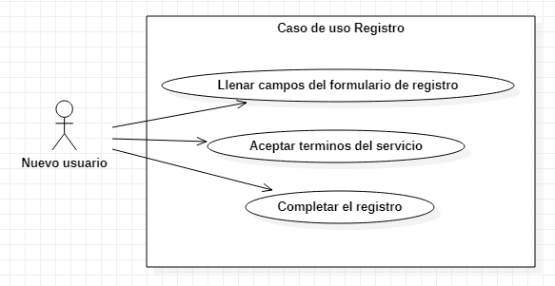
Requerimientos sección registro
El usuario ingresará sus datos principales para completar el registro. La aplicación realizará una autenticación de estos y los debe registrar en la base de datos de la red social.
La aplicación luego de guardar los datos, realizará una presentación de bienvenida al nuevo usuario y guiarlo por la red social indicando para que sirve cada elemento que se muestre en pantalla.
Generará automáticamente un id de usuario y con este poder realizar la búsqueda de datos del nuevo usuario y así poder crear un perfil inicial del desarrollador.
La aplicación pedirá una validación de los datos del nuevo usuario, dándole a elegir como desea que esto se realice, ya sea por medio de correo electrónico o un numero celular.

Slide 6
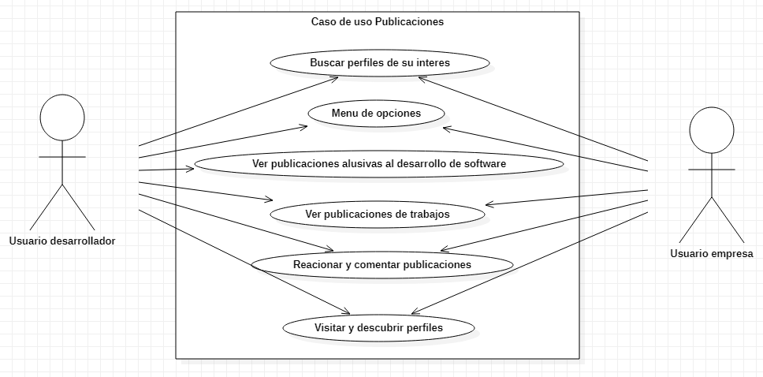
Requerimientos sección Publicación
En el modo de publicaciones para las empresas las publicaciones serán de tipo que se pueda ver los perfiles de los desarrolladores que han sido más virales en los últimos días y por qué han destacado
La aplicación mostrará las publicaciones de todos los usuarios a los que sigue el usuario principal y así ver la actividad de los desarrolladores.
El usuario puede reaccionar en la publicación, o en caso de que infrinjan las normas y términos de privacidad poder denunciar esta publicación.
El usuario puede compartir la publicación, o en caso de que infrinjan las normas y términos de privacidad poder denunciar esta publicación.
El usuario puede comentar la publicación, o en caso de que infrinjan las normas y términos de privacidad poder denunciar esta publicación.
El usuario aparte de ver publicaciones puede subir una ya sea de tipo texto o de tipo gráfico y la aplicación debe subirla en tiempo real y al mismo tiempo almacenarla en la base de datos con la información necesaria acerca de la publicación.
Al haber subido el usuario una publicación esa publicación también se mostrara en su perfil por ende la aplicación debe actualizarse en cada instante para que esta publicación pueda aparecer en su perfil.

Slide 7
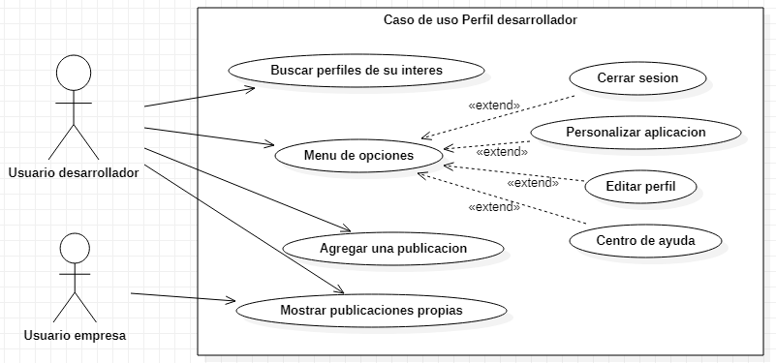
REQUERIMIENTOS SECCIÓN PERFIL DESARROLLADOR
La aplicación tomará todos los datos encontrados en la base de datos del usuario y estos datos se verán reflejados en la sección del perfil en donde cada uno estará clasificado de forma apropiada para que se pueda ver claramente su información entre las cuales están datos personales, las publicaciones que ha realizado, a qué personas sigue, qué persona lo siguen y en qué temas se destaca.
La aplicación organizará las publicaciones en base a la fecha que se realizó, empezando por las más recientes hasta las más antiguas y a su vez le permitirá tanto al usuario como a la persona que esté viendo el perfil, acceder a cada publicación y ver qué impacto ha tenido con la comunidad.
En la sección del perfil habrá un botón de configuración en donde el usuario puede hacer una actualización de sus datos y cómo quiere que se maneje el contenido de su perfil o el caso tal de que no esté satisfecho con la aplicación pueda cancelar su cuenta por un tiempo hasta que ésta sea abierta de nuevo o eliminada totalmente.

Slide 8
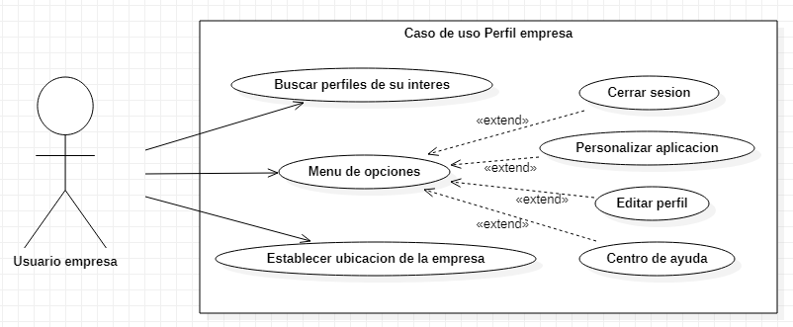
REQUERIMIENTOS SECCIÓN PERFIL EMPRESA
La aplicación deberá tomar la información encontrada en la base de datos de la empresa para así poder mostrar su información correspondiente a su ubicación, un teléfono de contacto y el nombre de la persona encargada del manejo del perfil de la empresa.
En el perfil de la empresa se mostrará todas las reseñas que dejan los demás programadores que ya han colaborado con esta. En caso tal de que no haya reseña alguna, la aplicación debe mostrar un perfil básico de la empresa.

Slide 9
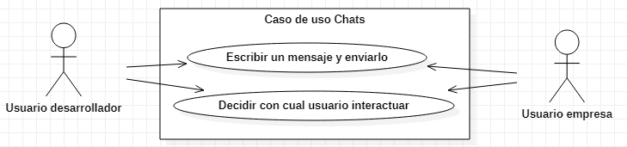
REQUERIMIENTOS SECCIÓN CHAT
La aplicación llevará un registro almacenado de los mensajes que hay entre la interacción de dos usuarios y permitir que los mensajes sean en tiempo real y evitar que haya tardanzas en el envío del mensaje
La aplicación también llevará un registro del nombre de las personas que están interactuando y a las cuales se le genera un chat.
La aplicación permitirá ver la hora y el día en el que fueron enviados los mensajes por parte de ambos usuarios en los que hubo una interacción.
La aplicación está limitada solamente enviar mensajes de tipo texto ya que la finalidad del chat es que se ha usado para contactar otros usuarios

Slide 10
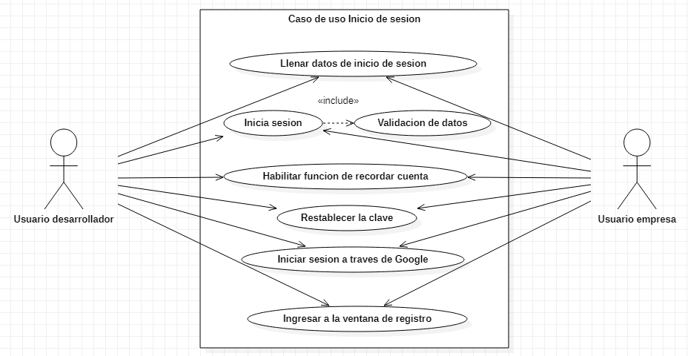
CASO DE USO PARA EL INICIO DE SESIÓN

Slide 11
Algunos requerimientos no funcionales
La aplicación permitirá enviar varios mensajes a una persona, pero también debe verificar que esos mensajes no sean de tipo spam para que no generar incomodidad a la persona que recibe esos mensajes.
Si se le da clic a el número de contacto que tiene el perfil de la empresa, este debe llevarlo a el teclado telefónico y ya el usuario decide si quiere realizar la llamada a la empresa, o guardar el número.
Los datos actualizados se reflejarán inmediatamente en el perfil al igual que con las publicaciones, después del cambio y además deben quedar actualizados también en la base de datos
En la interfaz gráfica del perfil desarrollador, se debe organizar de la siguiente forma, en la parte izquierda debe ir el icono de la foto, a su lado, el nombre y la descripción del perfil en donde se detallará mejor en que programas, frameworks o lenguajes se destaca, debajo de esto se vera la cantidad de seguidores y seguidos. Abajo irá el número de cuantas publicaciones hay, con cuales ha interactuado, y una ventana de reseñas por parte de las empresas, y debajo de esto, sus publicaciones.
La aplicación llevará un conteo de las reacciones, comentarios y cuantas veces han sido compartidas las publicaciones

Slide 12
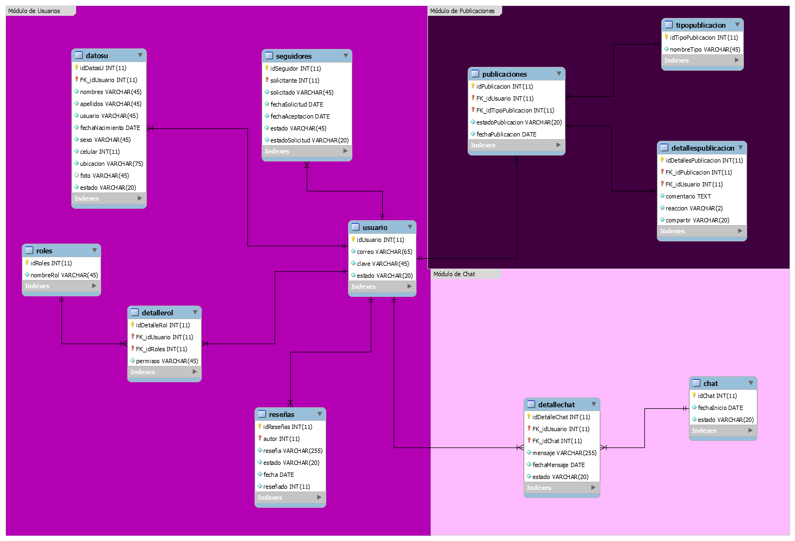
MODELO ENTIDAD RELACIÓN

Slide 13
MOCKUPS DE MUESTRA

Slide 14
